Slide 1
VERİ MADENCİLİĞİ
Makine Öğrenmesi Kullanarak Verilerle Hastalık Tahmini
Ela Nur Göçel / 231450079
Zülal Yıldız / 221450027
Nimet Çetin / 221450087

Slide 2
PROJE GENEL BAKIŞ
💡
Veri Madenciliği ve Sınıflandırma Mantığı
Bu proje temel bir Sınıflandırma (Classification) problemidir. Sınıflandırma, denetimli öğrenmede (supervised learning) verileri önceden tanımlanmış kategorilere atama işlemidir.
Girdiler (Features): 132 adet semptom (itching, skin_rash vb.). Bunlar "0" (yok) veya "1" (var) şeklinde ikili (binary) verilerdir.
Çıktı (Target): 41 farklı hastalık sınıfından biri (Prognosis).
Mantık: Model, hangi semptomların hangi hastalıkla kümelendiğini öğrenir. Örneğin; "yüksek ateş" + "öksürük" + "nefes darlığı" bir araya geldiğinde model bunu "Zatürre" sınıfına atamayı öğrenir.

Slide 3
Algoritma Seçimi: Neden Random Forest?
Projemizde Random Forest (Rastgele Orman) algoritmasını kullandık. Bu algoritma, "Topluluk Öğrenmesi" (Ensemble Learning) prensibiyle çalışır.
Nasıl Çalışır?: Tek bir karar ağacı oluşturmak yerine, yüzlerce farklı karar ağacı oluşturur. Her ağaç verinin farklı bir kısmına bakarak bir tahmin yapar. En sonunda "çoğunluk oyu" (majority voting) ile en çok çıkan sonuç teşhis olarak kabul edilir.
Avantajı: Tek bir ağacın yapabileceği hataları (overfitting/aşırı öğrenme) diğer ağaçlar dengeler. Sağlık gibi kritik verilerde bu "uzlaşma" mantığı çok daha yüksek doğruluk sağlar.
80%
KDD
ML

Slide 4
Veri Seti
Sınıf Dengesi (Class Balance): Veri setinde her hastalık sınıfı (prognosis) için eşit sayıda (genellikle her hastalık için 120 örnek) veri bulunmaktadır. Bu durum, modelin "Dengeli Sınıflandırma" (Balanced Classification) yapmasını sağlar ve belirli bir hastalığa karşı yanlılık (bias) oluşmasını engeller.
Gini Safsızlığı (Gini Impurity): Karar ağaçları oluşturulurken, dallanma işlemi "Gini Safsızlığı" kriterine göre yapılır. Model, her adımda hangi semptomun (örneğin: itching) veriyi en saf (hastalığı en net ayırt eden) şekilde böleceğini hesaplar. 0.5 Değeri (Maksimum Safsızlık): Veriler sınıflar arasında eşit olarak dağılmıştır (tam karışıklık).

Slide 5
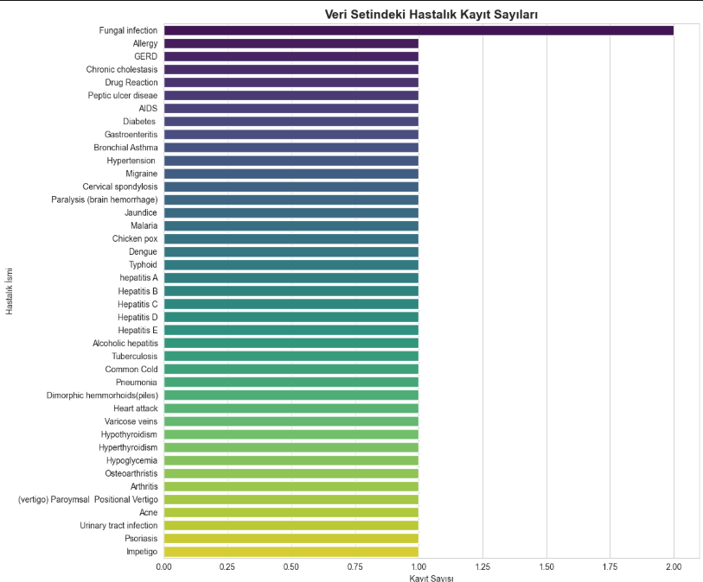
VERİ ANALİZİ
Veri Kümesi Dağılımı
Bu grafik, projemizde kullanılan eğitim veri setindeki hastalıkların frekans dağılımını göstermektedir.
Sınıf Dengesi: Grafikte görüldüğü üzere, "Fungal infection (Mantar enfeksiyonu) dışındaki tüm hastalıklar veri setinde eşit oranda temsil edilmektedir. Bu durum, modelin belirli bir hastalığa karşı yanlılık (bias) geliştirmesini önler ve tüm teşhislerde objektif bir başarı sergilemesini sağlar.
Veri Kalitesi: Veri setinin yapılandırılmış ve dengeli olması, Random Forest algoritmasının genelleme (generalization) yeteneğini artırarak gerçek dünya verilerinde daha kararlı sonuçlar vermesine olanak tanır.
Kullandığımız Random Forest algoritması, karar ağaçlarını oluştururken veriyi "Semptom var mı, yok mu?" sorusuna göre böler.
Eğer değer 1 ise (Var), ağaç bir yöne dallanır.
Eğer değer 0 ise (Yok), ağaç diğer yöne dallanır. Bu ikili yapı, algoritmanın en hızlı ve en kesin karar verme yoludur.
Temel
Görel
ML

Slide 6
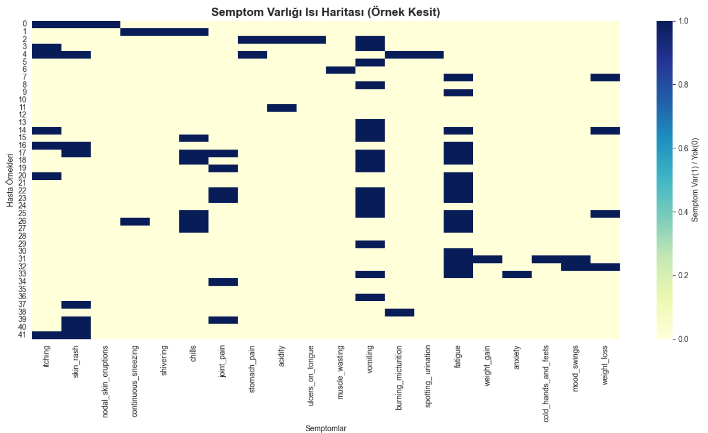
VERİ ANALİZİ
Renk Kodlaması (Binary Map):
Koyu Lacivert (1): İlgili hastada o semptomun mevcut olduğunu gösterir.
Açık Sarı (0): İlgili hastada o semptomun bulunmadığını gösterir.
Korelasyon ve Kümelenme (Clustering):
Grafikte dikey sütunlar halinde uzanan koyu bloklar (örneğin vomiting veya fatigue), bu semptomların birçok farklı hastalıkta ortak olarak görüldüğünü kanıtlar.
Yatay satırlardaki koyu noktaların dağılımı ise, her bir hastalığın kendine has bir "semptom imzası" olduğunu gösterir. Model (Random Forest), tam olarak bu imzalardaki benzerlik ve farklılıkları öğrenerek teşhis koymaktadır.

Slide 7
SONUÇ
Veri Madenciliği Boru Hattı: Ham verinin işlenmesinden (Binary Encoding), modelin eğitilmesine ve son kullanıcıya sunulmasına (Deployment) kadar olan "Uçtan Uca" (End-to-End) mühendislik süreci başarıyla tamamlanmıştır.
Erişilebilirlik: Hazırlanan web arayüzü ve portal yapısı sayesinde, karmaşık makine öğrenmesi algoritmaları son kullanıcı için basit ve anlaşılır bir etkileşim aracına dönüştürülmüştür.

